Slide 1
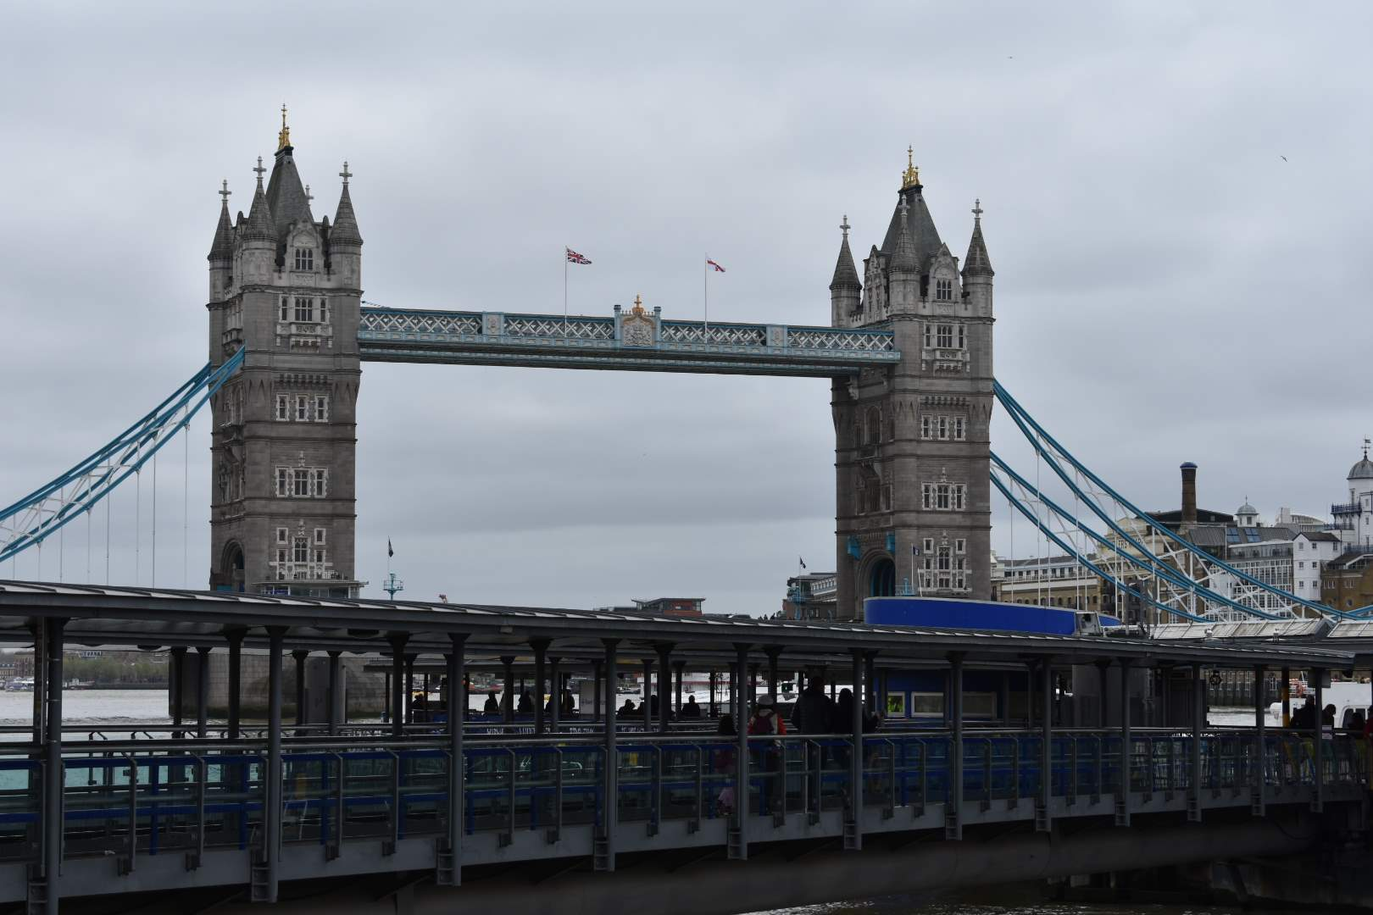
Stáž ve Velké Británii Londýn, Cambridge 31.3. - 3.4.2019

Slide 2
Informace o britském předškolním vzdělávání
Předškolní péče ve Velké Británii není součástí školního systému. Zajišťují ji vedle státních i školy zřizované soukromými osobami či organizacemi, církevními či charitativními spolky. Rodiče si tak mohou vybrat typ zařízení, který vyhovuje jim i jejich dětem. Každé dítě má nárok na poskytnutí 15 hodin předškolního vzdělávání týdně na náklady státu bez ohledu na typ zařízení. Každou další hodinu pobytu dítěte ve školce hradí již přímo rodiče.
Pedagogové respektují rozdílné národnosti, jazyky i náboženství dětí
Stravování dětí zajišťují rodiče – děti si nosí oběd v krabičce – sendviče či saláty. Ke svačině nosí ovoce či zeleninu, která je pak všem dětem k dispozici celou dobu, bez ohledu na to, co které dítě přineslo, si vezme, na co má chuť.
Děti do pěti let můžou zůstat doma, navštěvovat soukromé, církevní nebo státní školky
Od pěti let je vzdělávání povinné, děti je absolvují ve škole.
Každá učitelka v anglické školce má na starost přibližně 4 - 8 dětí, všechny děti jsou ale společně v jedné nebo dvou místnostech.
Pedagog musí být kvalifikován, kvalifikace je pětistupňová. Studium je však zaměřené hodně prakticky a velmi často probíhá při zaměstnání. Ve školkách pracuje mnoho učitelek s odlišným mateřským jazykem, bezchybná angličtina není vyžadována.
Logopedická péče není nabízena, školy ale v případě potřeby mohou využít poradenská zařízení, zejména dětské psychology
Provozní doba školek se liší, většinou jsou školky otevřené od 9 -16 hodin, děti zde tráví převážně 4-6 hodin denně.
Děti se rozhodují zcela samostatně, učí se nést odpovědnost za své rozhodnutí (pokud se málo oblékne na pobyt venku, je mu zima, nikdo za ně problém nevyřeší...)

Slide 3
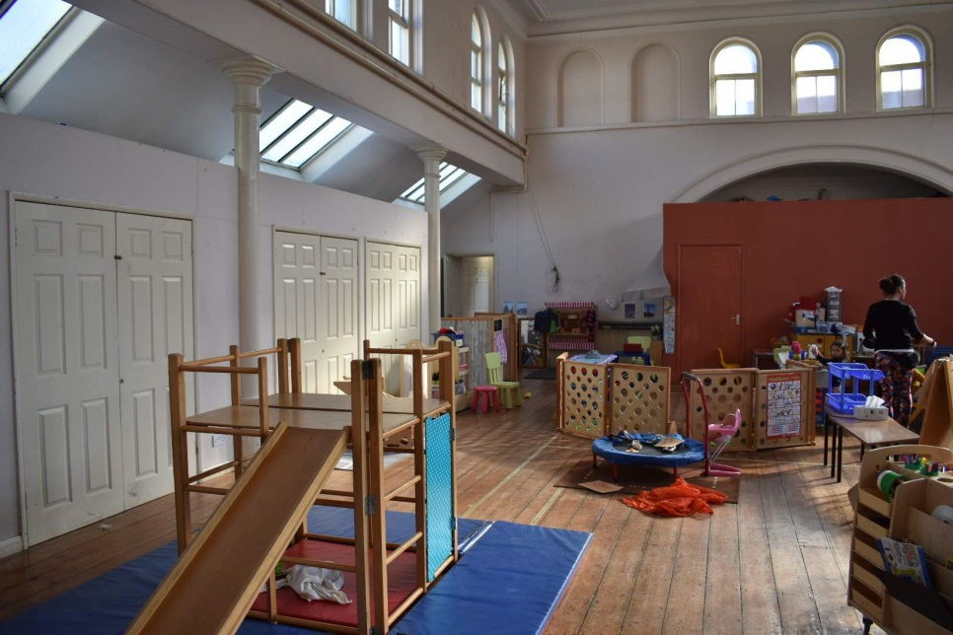
Školka Puss in Boots Nursery, Londýn
Soukromá školka sídlí v londýnské čtvrti Hampstead Heath v prostorách kostela.
Jde o jednu z nejlépe hodnocených školek v Londýně.
Zapsáno je zde 40 dětí ve věku 2 ¼ - 5 let, 10 stálých pedagogů.
Dětí s OMJ je 70%, jsou zde děti z Austrálie, Itálie, Francie, Iráku, Íránu, Polska... Učitelky hodně využívají mezinárodní znakovou řeč Makaton
Děti ve školce tráví v průměru 4-6 hodin denně, rodiče je bez problémů vozí z celého Londýna
Školka má velkou halu s vysokým stropem, kde probíhají veškeré činnosti, a maličké venkovní hřiště. Po skončení provozu školky v 15,30 hodin učitelky celý prostor vyklidí a vše uloží do velkých skříní, protože odpoledne a večer zde probíhají různé spolkové, sportovní a společenské akce. Druhý den učitelky interiér opět vytvoří. Každá učitelka zodpovídá za 3 - 4 děti, každému dítěti vede portfolio s jeho pokroky, obrázky, fotografiemi....
Děti si vybírají činnosti samy, učitelky jim nabízejí různé činnosti, čtou jim knihy, učí je spolupracovat, respektovat se, hrát si, experimentovat. Od počátku jsou vedeny k maximální samostatnosti a odpovědnosti za svá rozhodnutí
Všechny děti společně slaví tradiční svátky nejen britské, ale i všech zemí, odkud děti přicházejí, učí se poznávat a respektovat kulturu ostatních národů, při různých příležitostech děti s rodiči připravují jejich národní jídla, zpívají své písně...

Slide 4
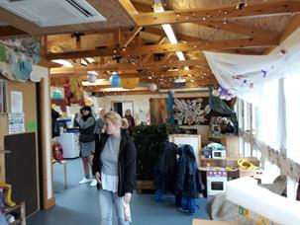
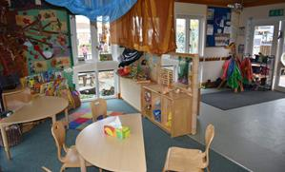
Under Fives Roundabout Nursery, Cambridge
Školka je neziskové předškolní zařízení v areálu základní školy v klidné části univerzitního města Cambridge. Má vlastní mateřské centrum, odkud děti přecházejí do školky
Sídlí v dřevostavbě, navržené a realizované přímo personálem školy a rodiči. Na rozdíl od jiných zařízení má i slušně vybavenou zahradu. Ve školce jsou dvě třídy (mladší a starší děti), ale děti mohou kdykoli přecházet mezi třídami nebo jít ven.
Zapsáno je 40 dětí, pracuje s nimi 7 učitelek a asistentky pedagoga.
Jsou zde děti z Británie, Thajska, Japonska, Polska, Španělska a Turecka
Za obsah a kvalitu vzdělání dětí a za zaměstnance odpovídá volený výbor dobrovolných rodičů

Slide 5
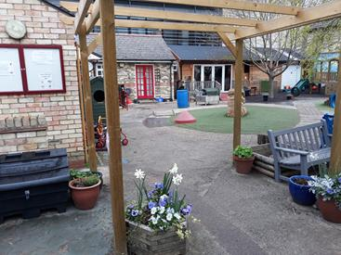
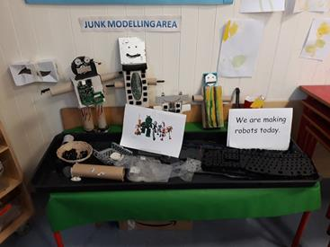
Cambridge – státní školka Brunswick a College
Škola sídlí v klidné části Cambridge, má kvalitní tým kvalifikovaných pedagogů, jsou zde dvě třídy s malým zázemím pro personál a na zdejší poměry výborně vybavená větší zahrada se samostatným pavilonem pro nejmladší děti
Škola se věnuje zejména polytechnické a environmentální výchově dětí
Každému dítěti jeho učitelka vede papírové nebo elektronické portfolio s fotografiemi prací, konstrukcí ze stavebnic, záznamy rozhovorů, obrázky, informacemi o oblíbených činnostech a pokrocích
Zapsáno je 62 dětí, dětí s odlišným mateřským jazykem je 45 %, např. : Turecko, Súdán, Řecko, Irák, Albánie, Polsko
Jedna učitelka se stará o 4 – 6, max.8 dětí, děti mohou kdykoli přejít do jiné skupiny a zúčastnit se její činnosti
Škola a rodiče úzce spolupracují – společná práce na zlepšení prostředí, rodiče chodí dětem vyprávět o své práci, nosí jim rodinné nebo národní speciality, společně slaví tradiční svátky různých zemí
Děti mohou během dne kdykoli odejít ven na libovolně dlouhou dobu
Děti se učí zejména hrou a experimentováním s materiály, řízené činnosti je velmi málo
Všem dětem je poskytování stejně podnětné prostředí, jsou respektovány jejich jazykové, náboženské, rasové i jiné odlišnosti
Po dohodě s rodiči škola dětem zajišťuje jednotné obědy, svačiny si nosí z domova

Slide 6
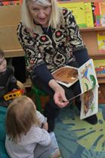
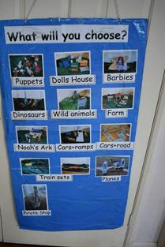
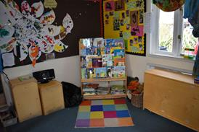
Práce s dětmi z pohledu specifik OMJ
V každé školce pracuje velký počet pedagogů, což usnadňuje individualizaci vzdělávání dětí. Pedagogové nepovažují údaj o mateřském jazyce dětí za důležitý, nevedou o tom speciální záznamy, pracují se všemi dětmi tak, jak potřebují
Při práci s dětmi využívají pedagogové bohatý obrazový materiál rozmístěný po prostoru třídy k pochopení souvislostí a k dorozumívání např. postup při mytí rukou, číslice, kolik je dětí ve třídě. Na skříních jsou obrázky hraček, které jsou uvnitř, aby si děti mohly vybrat, i když hračku ještě neumí pojmenovat
Pedagogové využívají mezinárodní znakovou řeč „Makaton“ – jde o nonverbální komunikaci s využitím znaků a gest
Děti mají ustálena pravidla: např. „uklízecí“ písnička, půjčování si hraček na dobu podle přesýpacích hodin, volné přecházení během dne ze třídy na zahradu, ukládání věcí na převlečení, společná příprava svačin, společné umývání použitého nádobí. Při všech činnostech je učitelky opakovaně pojmenovávají
Učitelky zpracovávají podrobná portfolia dětí se záznamy o řečovém projevu dětí, vedou papírovou či elektronickou diagnostiku, sledují vývoj motoriky, řeči, logického myšlení. Používají tablety a celostátní diagnostické programy
Děti si ve školce půjčují domů knížky v angličtině i ve své mateřštině
Všechny děti se seznamují s kulturou zemí dětí s OMJ – slaví jejich tradiční svátky, zvou rodiče na besedy a s rodiči připravují jejich národní jídla, učí se pozdravy v jednotlivých jazycích...

Slide 7
Přínos stáže pro naši školu
Větší využití možností smyslového, prožitkového a situačního učení, pohyb, polytechnika, environmentální výchova
Nabízet dětem více činností s vodou a přírodními materiály, možnost experimentovat s materiály, umožnit jim větší samostatnost
Postupné zavedení „prezentačních dnů“ dětí – MŮJ DEN - den, kdy dítě v rámci hlavní činnosti ostatním vypráví příběh, předvede oblíbenou činnost, seznámí s oblíbenou knihou, jídlem, rodinnou tradicí, výletem….Téma je zcela volné, jde o rozvoj komunikačních schopností a sebevědomí dítěte. Ostatní děti pak reagují otázkami k tématu, které pomoci mohou i rodiče
Apelovat na rodiče, aby i oni vedli děti k větší samostatnosti a odpovědnosti, za svá rozhodnutí

